Slide 1

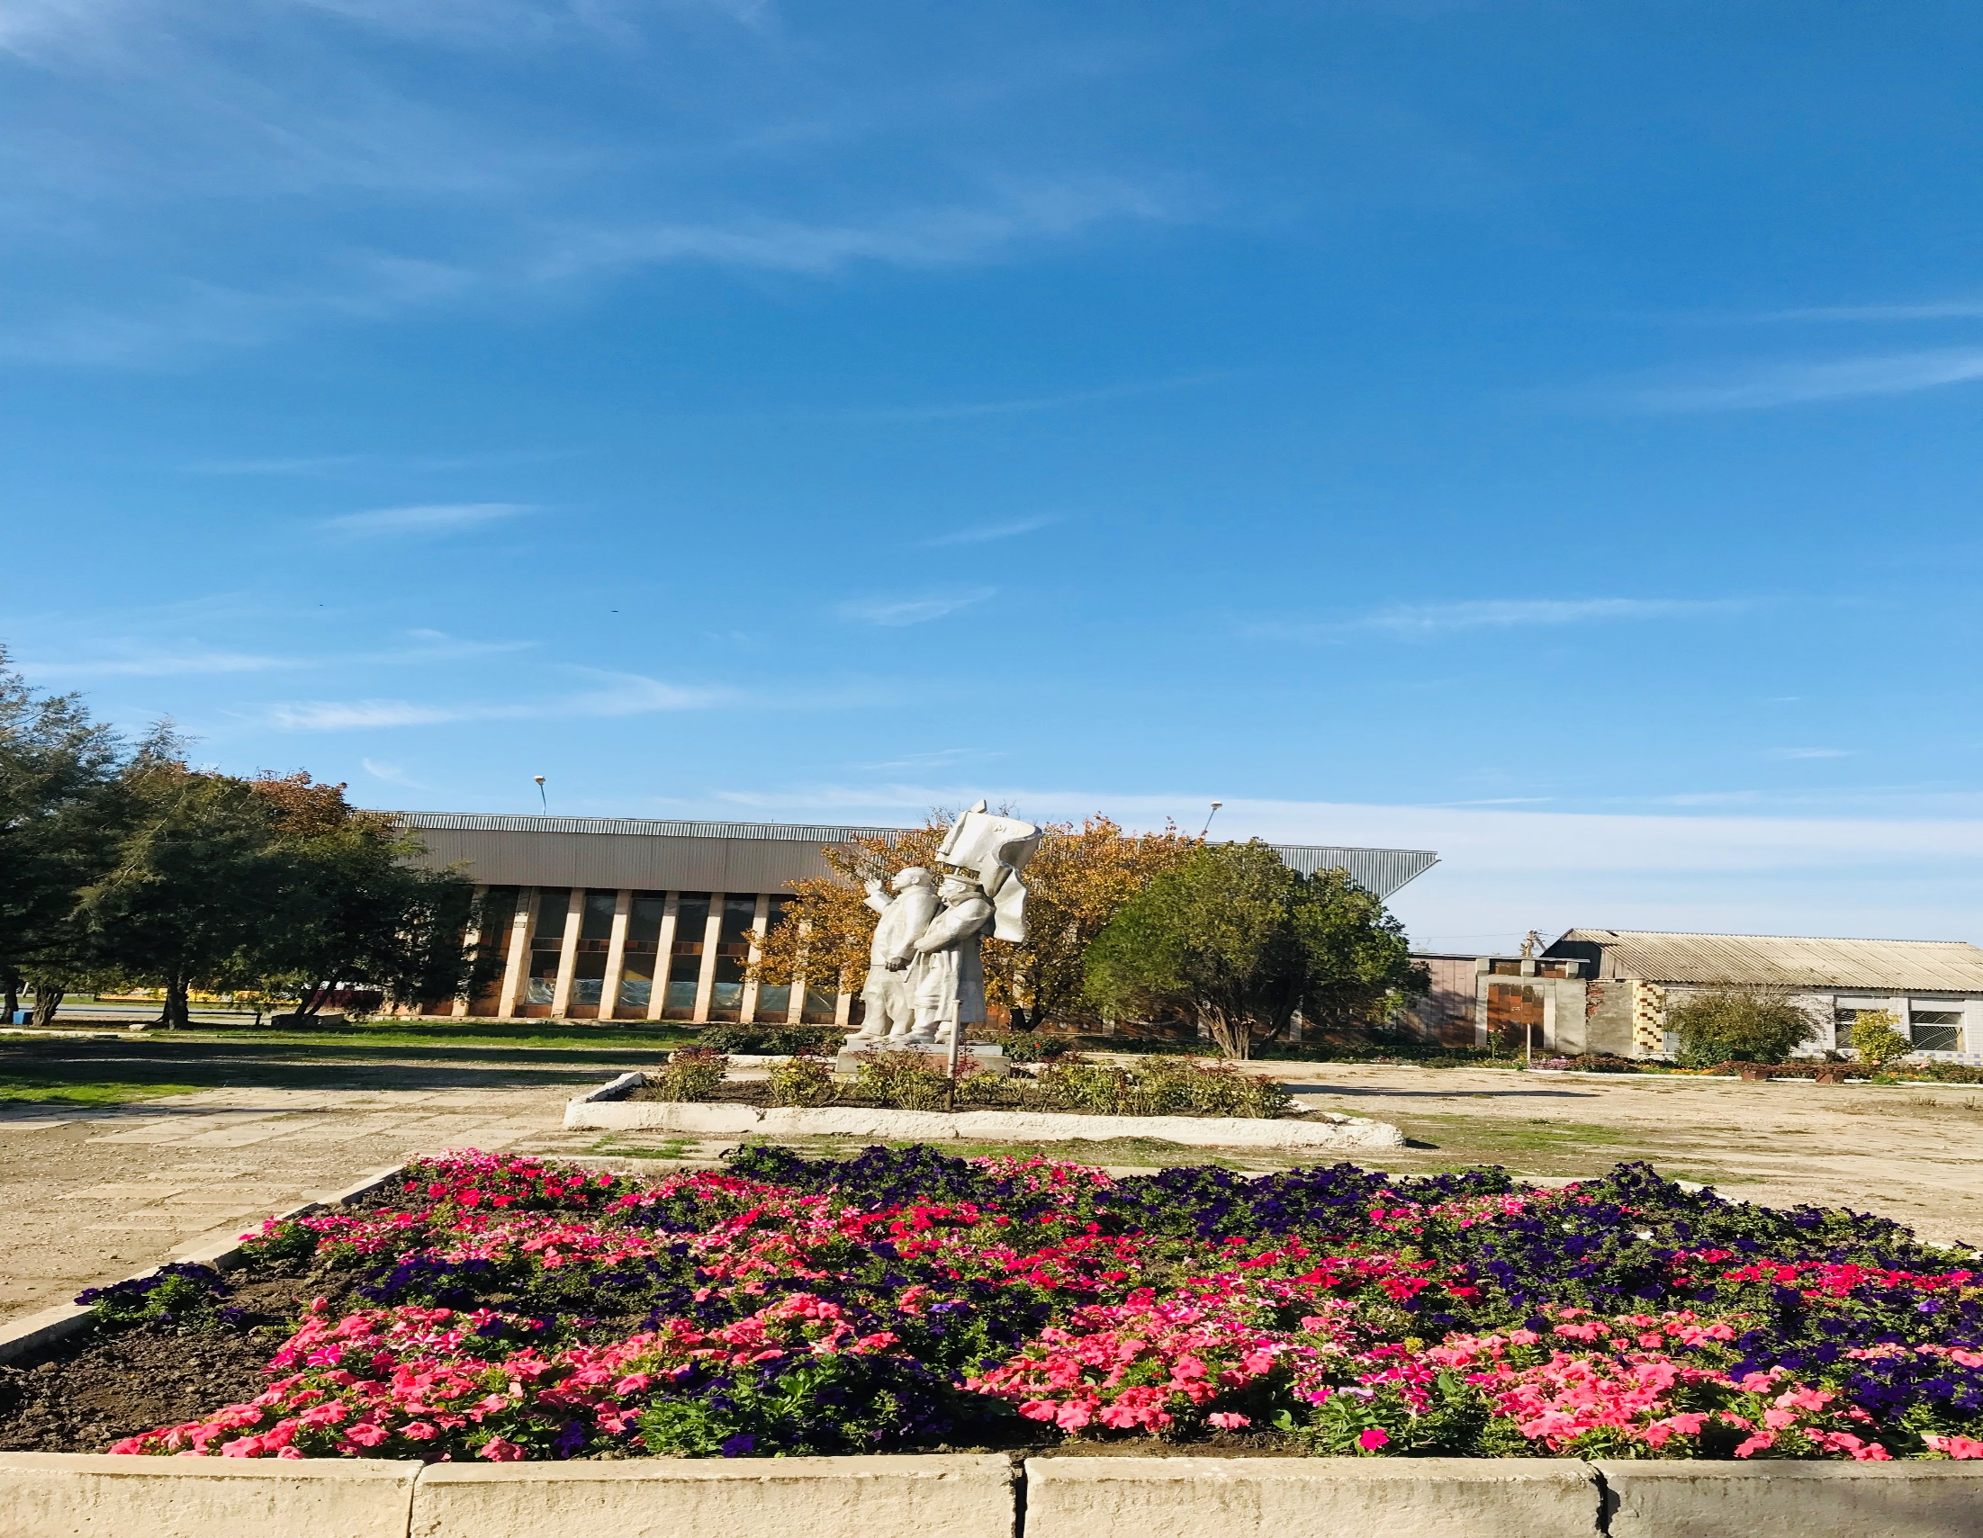
Проект бюджета
Балко-Грузского сельского поселения
Егорлыкского района на 2023 год и на плановый период 2024 и 2025 годов.
БЮДЖЕТ ДЛЯ ГРАЖДАН
ПРОЕКТ
«О бюджете Балко-Грузского сельского поселения Егорлыкского района на 2022 год и на плановый период 2023 и 2024 годов»

Slide 2

  ЧТО ТАКОЕ БЮДЖЕТ?
ДОХОДЫ БЮДЖЕТА
РАСХОДЫ БЮДЖЕТА
Поступающие в бюджет денежные средства(налоги юридических и физических лиц, штрафы, административные платежи, сборы и др.)
Выплачиваемые из бюджета денежные средства (культура, благоустройство, жилищно-коммунальное хозяйство и др.)
БЮДЖЕТ
форма образования и расходования денежных средств, предназначенных для финансового обеспечения задач и функций государства и местного самоуправления.
Дефицит - превышение расходов бюджета над его доходами
Профицит - превышение доходов бюджета над его расходами.

Slide 3
  ДОХОДЫ БЮДЖЕТА БАЛКО-ГРУЗСКОГО СЕЛЬСКОГО ПОСЕЛЕНИЯ
Налоговые доходы
Неналоговые доходы
Безвозмездные поступления
-Налог на доходы физических лиц;
- акцизы на нефтепродукты;
- налог, взимаемый с налогоплательщиков, применяющих упрощенную систему налогообложения;
- налог на имущество физических лиц;
- земельный налог.
- Доходы от использования имущества, находящегося в государственной и муниципальной собственности; - штрафы, санкции, возмещение ущерба.
- Поступления от других бюджетов (межбюджетные трансферты) организаций, граждан (кроме налоговых и неналоговых доходов)

Slide 4
  ОСНОВНЫЕ ЗАДАЧИ И ПРИОРИТЕТНЫЕ НАПРАВЛЕНИЯ БЮДЖЕТНОЙ ПОЛИТИКИ БАЛКО-ГРУЗСКОГО СЕЛЬСКОГО ПОСЕЛЕНИЯ НА 2022ГОД И ПЛАНОВЫЙ ПЕРИОД 2023 И 2024ГОДОВ
Основная цель бюджетной политики – эффективное решение текущих задач и задач развития в соответствии с приоритетами социально-экономического развития сельского поселения в условиях ограниченности бюджетных ресурсов.
Бюджетная политика будет направлена на обеспечение безусловного исполнения действующих обязательств, в том числе с учетом их оптимизации и повышения эффективности использования финансовых ресурсов за счет:
- определения основных параметров бюджета исходя из ожидаемого прогноза поступления доходов и допустимого уровня дефицита бюджета;
- увеличения доли программных расходов в общем объеме расходов бюджета;
- повышения качества программного бюджетирования исходя из планируемых и достигаемых результатов;
- планирования бюджетных ассигнований на реализацию муниципальной программы с учетом результатов их реализации за предыдущий год, а также в тесной увязке с целевыми индикаторами и показателями, характеризующими достижение поставленных целей, усиление текущего контроля и ответственности за выполнением муниципальных заданий;
- повышения эффективности муниципального финансового контроля, усиления ведомственного финансового контроля в отношении муниципальных учреждений;
- повышения эффективности контроля в сфере закупок для муниципальных нужд использования конкурентных способов отбора организаций для оказания муниципальных услуг, в том числе путем проведения конкурсов и аукционов.

Slide 5
4
В рамках решения данной задачи будет продолжена работа по созданию стимулов для более рационального и экономного использования бюджетных средств (в том числе при размещении заказов и исполнении обязательств), сокращению доли неэффективных бюджетных расходов.
Главным инструментом, который призван обеспечить повышение результативности и эффективности бюджетных расходов, ориентированности на достижение целей муниципального управления, остается муниципальная программа.
Обеспечение полного и доступного информирования населения Балко-Грузского сельского поселения о бюджете сельского поселения и отчетах о его исполнении, повышения открытости и прозрачности информации об управлении бюджетными средствами должно найти отражение в регулярной публикации «Бюджета для граждан» на официальном сайте Балко-Грузского сельского поселения в сети Интернет.

Slide 6
Динамика поступления доходов
Доходы | 2023 год | 2024 год | 2025 год
Доходы всего (тыс. руб.) в том числе: | 13 174,9 | 13 724,9 | 14018,0
Налоговые и неналоговые доходы (тыс. руб.) | 12 921,9 | 13 463,4 | 14 017,8
Безвозмездные поступления от других бюджетов бюджетной системы РФ из них: | 253,0 | 261,5 | 0,2
дотация на выравнивание бюджетной обеспеченности (тыс. руб.) | 0,00 | 0,00 | 0,00
субвенции бюджетам на осуществление первичного воинского учета | 252,8 | 261,3 | 0,0
Субвенции бюджетам на выполнение передаваемых полномочий субъектов РФ | 0,2 | 0,2 | 0,2

Slide 7
СТРУКТУРА НАЛОГОВЫХ И НЕНАЛОГОВЫХ ДОХОДОВ БЮДЖЕТА БАЛКО-ГРУЗСКОГО СЕЛЬСКОГО ПОСЕЛЕНИЯ

Slide 8
Налоговые доходы
Доходы | 2023 год | 2024 год | 2025 год
Налоговые доходы из них: | 12 382,1 | 12 923,5 | 13 477,8
Налог на доходы ФЛ (тыс. руб.) | 478,9 | 504,9 | 546,3
Единый сельскохозяйственный налог (тыс. руб.) | 6 608,2 | 7 123,6 | 7 636,5
Налог на имущество (тыс. руб.) в том числе: | 5 295,0 | 5 295,0 | 5 295,0
налог на имущество ФЛ (тыс. руб.) | 464,8 | 464,8 | 464,8
земельный налог (тыс. руб.) | 4 830,2 | 4 830,2 | 4 830,2

Slide 9
  Структура налоговых доходов

Slide 10
РАСХОДЫ ПО РАЗДЕЛАМ
БЮДЖЕТНОЙ КЛАССИФИКАЦИИ
Тыс. руб.
Наименование | 2022 год | 2023 год | 2024 год
Расходы бюджета – всего: | 13 174,8 | 13 724,9 | 14 018,0
Общегосударственные вопросы | 7153,6 | 7348,6 | 7736,3
Национальная оборона | 252,8 | 261,3 | 0,0
Национальная безопасность и правоохранительная деятельность | 2,8 | 86,4 | 0,0
Национальная экономика | 0,0 | 14,2 | 0,0
Жилищное хозяйство | 26,4 | 26,4 | 0,0
Коммунальное хозяйство | 0,0 | 41,3 | 0,0
Благоустройство | 1414,6 | 1447,2 | 1567,0
Образование | 0,0 | 0,0 | 3,3
Культура, кинематография | 4209,7 | 4315,6 | 4518,8
Пенсионное обеспечение | 115 | 158,9 | 183,9
Физическая культура и спорт | 0,0 | 25,0 | 8,7

Slide 11
Структура по расходам

Slide 12

Осуществление первичного воинского учета
2024 год 251,4 тыс. руб.
2025 год 0,0 тыс. руб.
2023 год 243,3 тыс. руб.

Slide 13
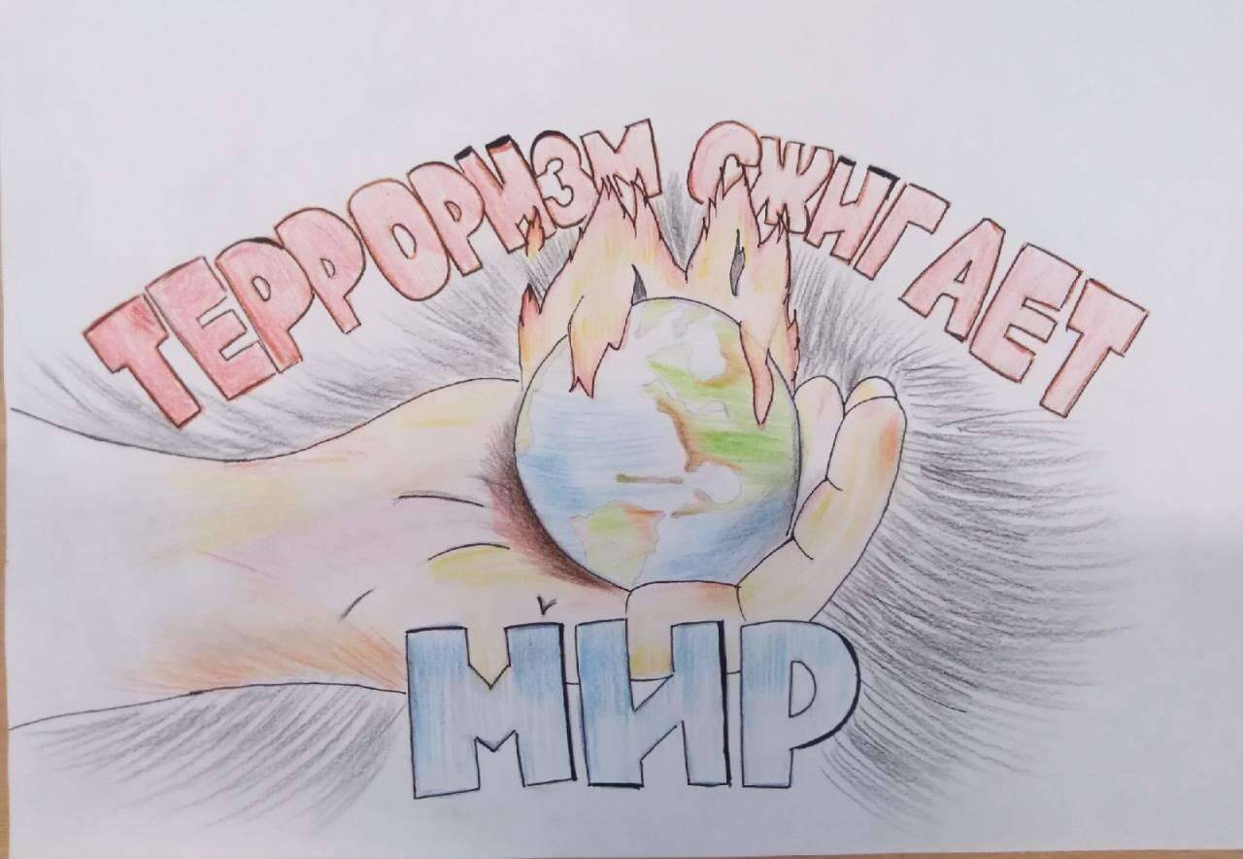
Национальная безопасность и правоохранительная деятельность 2023 год – 2,8 тыс. руб. 2024 год – 86,4 тыс. руб. 2025 год – 0,0 тыс. руб. Национальная экономика 2023 год – 0,0 тыс. руб. 2024 год – 14,2 тыс. руб. 2025 год – 0,0 тыс. руб.

Slide 14

Жилищное хозяйство
2023 год – 26,4 тыс. руб.
2024 год – 26,4 тыс. руб.
2025 год – 0,0 тыс. руб.
Коммунальное хозяйство
2023 год – 0,0 тыс. руб.
2024 год – 41,3 тыс. руб.
2025 год – 0,0 тыс. руб.
Благоустройство
2023 год – 1414,6 тыс. руб.
2024 год – 1447,2 тыс. руб.
2025 год – 1567,0 тыс. руб.

Slide 15

Культура, кинематография
2023 год – 4209,7 тыс. руб.
2024 год – 4315,6 тыс. руб.
2025 год – 4518,8 тыс. руб.

Slide 16

Физическая культура и спорт
2023 год – 0,0 тыс. руб.
2024 год – 25,0 тыс. руб.
2025 год – 8,7 тыс. руб.
Социальная политика
2023 год – 115,0 тыс. руб.
2024 год – 158,9 тыс. руб.
2025 год – 183,9 тыс. руб.

Slide 17

Муниципальный долг
Показатель | Проект 2023 | Проект 2024 | Проект 2025
Объем муниципального долга Балко-Грузского сельского поселения Егорлыкского района*, всего | 0,0 | 0,0 | 0,0
%% к доходам без учета безвозмездных поступлений | 0,0 | 0,0 | 0,0
в том числе:
Обязательства по бюджетным кредитам | 0,0 | 0,0 | 0,0

Slide 18

Верхний предел муниципального внутреннего долга Балко-Грузского сельского поселения Егорлыкского района на 1 января 2023 года в сумме 0,0 тыс. рублей, в том числе верхний предел долга по муниципальным гарантиям Балко-Грузского сельского поселения Егорлыкского района в сумме 0,0 тыс. рублей.
Объём расходов на обслуживание муниципального долга Балко-Грузского сельского поселения Егорлыкского района в сумме 0,0 тыс. рублей;
Верхний предел муниципального внутреннего долга Балко-Грузского сельского поселения Егорлыкского района на 1 января 2024 года в сумме 0,0 тыс. рублей, в том числе верхний предел долга по муниципальным гарантиям Балко-Грузского сельского поселения Егорлыкского района в сумме 0,0 тыс. рублей, и верхний предел муниципального внутреннего долга Балко-Грузского сельского поселения Егорлыкского района на 1 января 2025 года в сумме 0,0 тыс. рублей, в том числе верхний предел долга по муниципальным гарантиям Балко-Грузского сельского поселения Егорлыкского района в сумме 0,0 тыс. рублей.
Объём расходов на обслуживание муниципального долга Балко-Грузского сельского поселения Егорлыкского района на 2024 год в сумме 0,0 тыс. рублей и на 2025 год в сумме 0,0 тыс. рублей.

Slide 19
Обратная связь
Презентация подготовлена сектором экономики и финансов администрации Балко-Грузского сельского поселения Егорлыкского муниципального района Ростовской области
Мы надеемся, что представленная информация оказалась
для Вас полезной и интересной.
Свои вопросы и предложения Вы можете направить в сектор экономики и финансов администрации Балко-Грузского сельского поселения Егорлыкского муниципального района Ростовской области области:
по телефону (факсу) 8 (86370) 46-3-03
на адрес электронной почты sp10106@donpac.ru
письмом по почте 347684, Ростовская область, Егорлыкский район, х. Мирный, ул. Почтовая 1А

